Slide 1
第10 章短视频运营经典案例分析

Slide 2


Slide 3

樊登读书的发展历程
在信息冗余时代人们阅读精力有限的现实下，如何快速获取有价值的知识、信息，已经成为数字化时代人类的新痛点。樊登读书于 2013 年 10 月成立，以“帮助 3 亿国人养成阅读习惯”为目标，以期解决国民阅读愿望和阅读能力不匹配的问题，成为优质内容输出的公众号之一，获得了受众良好的口碑评价。

Slide 4
樊登读书的发展阶段
第一阶段：线上线下垂直运营，开发核心用户
核心用户就是忠诚度高的、活跃指数高、互动性强、持续关注内容的优质用户。樊登读书 App 自 2015 年 2 月上线以来，到 2017 年其用户就达到 320 万人，2018 年其用户突破 1000 万人，2019 年其用户突破 2000 万人，至 2020 年10 月，樊登读书 App 的用户已达 4000 万人，其中付费用户约 1000 万人，用户收听量达 9.8 亿次，用户总收听时长累积 2.7 亿小时。

Slide 5
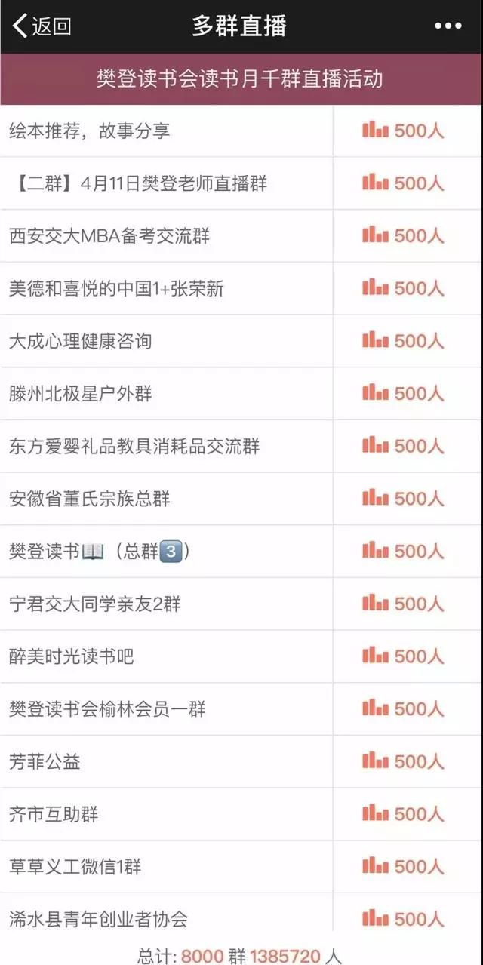
樊登读书主要通过微信群直播和线下读书会的形式来开发核心用户。
（1）微信群直播。
2013年樊登读书建了一个500人的微信群，开始通过微信群讲书。借助微信群的裂变式传播力，樊登读书以最低的成本换取了粉丝的巨量增长。上万个微信群同时在线直播讲书，在线收听的用户超过了138万人，这种爆发力依托于微信的9亿用户平台规模，樊登读书部分微信直播群。从微信群到公众号再到App，一年讲50本书的樊登读书会就这样一步步建立起来了。
樊登读书部分微信直播群

Slide 6
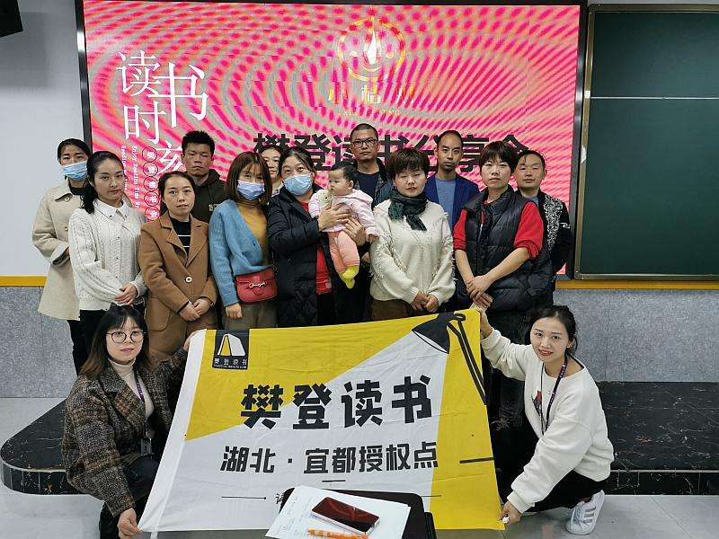
（2）线下读书会。
樊登读书一方面依托微信平台的传播力进行内容直播圈粉，另一方面以建立读书分会的形式积极策划各类线下活动。线下城市站每个月都会举办不同主题的活动和讲座，樊登读书线下活动举办的频次较高，活跃的线下读书会打造了强劲的线下运营渠道，积累了大量的粉丝用户。

Slide 7
樊登读书创立初期线下活动一览表（2014—2016）
年份 |  | 地点 | 线下活动内容
2014年 | 3月28日 | 上海 | 第一次线下读书分享活动
 | 11-12月 |  | 城市分会陆续在成都、山西、广东、陕西、运城、武汉等地成立
2015年 | 1月10日 | 北京 | 北京分会成立
 | 4月19日 | 上海 | 上海分会正式成立
 | 8月5日 | 北京 | 举办“互联网时代下的人才变革”主题分享会
2016年 | 3月19日 | 四川 | “践行全民阅读系列活动”——“踏青·赏花·悦读·悦心” 会员活动
 | 4月23日 | 陕西 | “书香中国 文化三秦”——世界读书日大型主题活动
 | 5月27日 | 北京 | 携手中信出版社在京联合举办“与杰克·韦尔奇同行，在互联网时代回归商业本质”论坛
 | 6月5日 | 四川 | 在四川省图书馆与读者畅聊如何通过读书构建一个幸福家庭
 | 7月21日 | 洛阳 | 洛阳分会正式成立

Slide 8
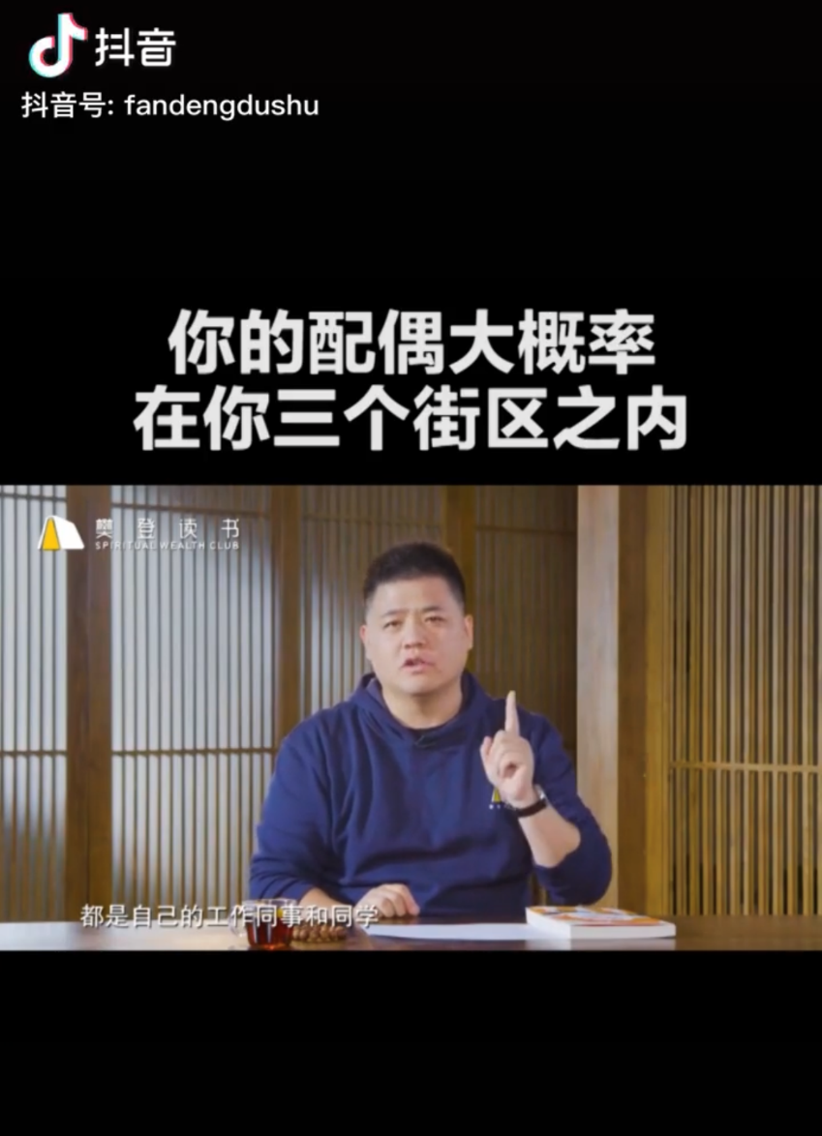
第二阶段：通过爆款视频来涨粉
在抖音文字特效最火的时候，樊登读书尝试了音频+文字特效，它的第一条获得较高关注度的视频是关于爱情的主题，视频内容是：你的配偶大概率在你三个街区之内。这条视频的核心逻辑成了现在爆款视频的标配：“生活中常见内容的新解释”，该视频得到了一定的关注度，但距离爆款还有差距。
第一条获得较高关注度的视频

Slide 9
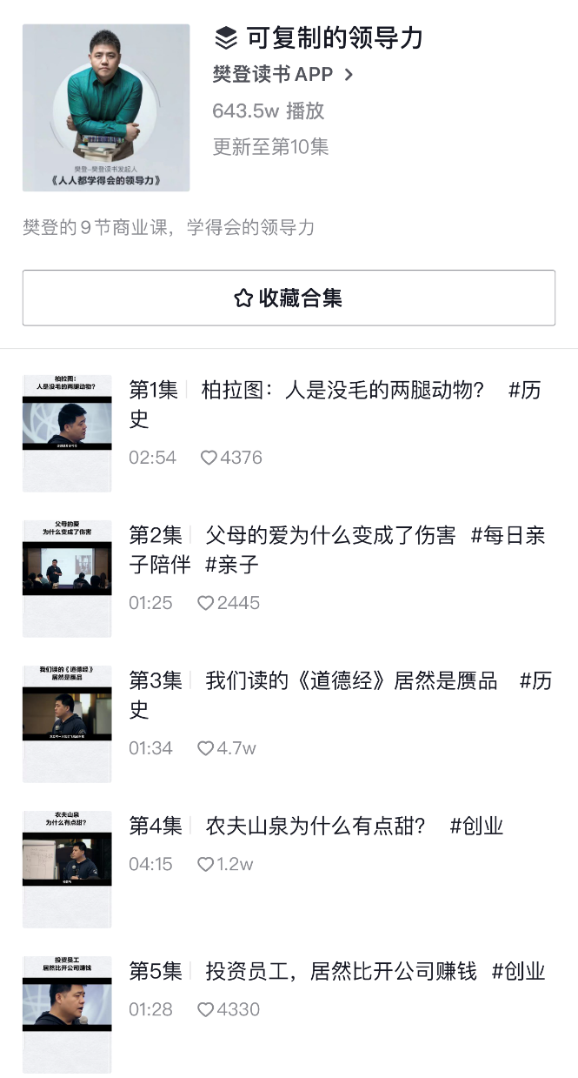
樊登读书在抖音第一个短视频的内容来自樊登线下课程“可复制的领导力”的现场剪辑。几百万的播放量奠定了樊登读书在抖音的发展潜力。
截至 2020 年 2 月，樊登读书在抖音平台认证的账号有103个，累计粉丝超过1亿人。易观千帆数据显示，樊登读书的用户群体主要集中在 24-29 岁，30-35岁，36-40 岁年龄段，即“80 后”人群以及 1990 年至 1995/1996 年出生的“90后”人群。

Slide 10
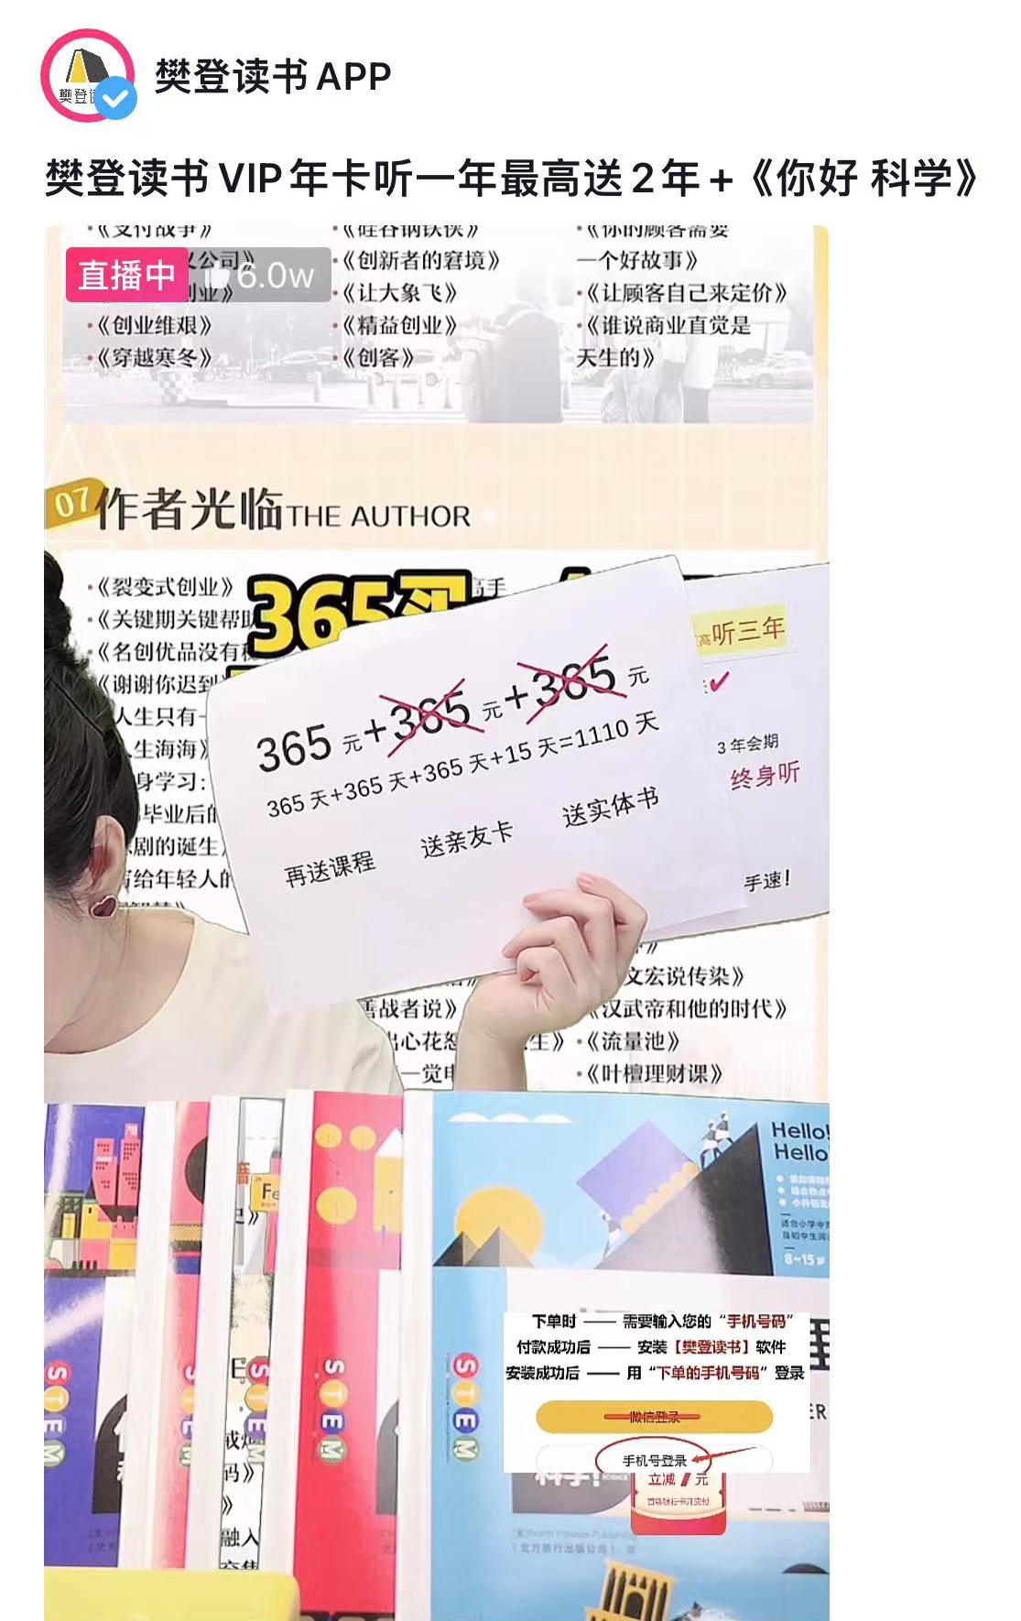
第三阶段：多元化变现
樊登读书的变现途径和渠道是多元化的，首先是内容付费变现。樊登读书拥有近200万付费会员，600个线下社群，300个城市分会。变现方式包括会员卡、积分商城、在线课程及训练营等途径。其次是植入广告变现。樊登读书的广告植入非常自然，主要以推销书籍为主，搭配作者、名人的访谈，广告内容与账号定位、风格极其相符，容易被用户接受，不会因为广告生硬而引起用户的厌恶情绪。

Slide 11

樊登读书运营分析
决定短视频成功与否的因素是多元的，樊登读书运营策略主要涉及账号运营、内容运营、IP 运营、流量运营、变现运营、矩阵运营等多种机制的协同配合，只有多种元素之间达到合理的配置并形成发展合力，才能带动短视频产品沿着良性轨道前行。

Slide 12
账号运营：围绕运营逻辑设计账号细节
账号运营属于短视频的初级运营，在完成账号注册、完善基本信息，设置绑定与认证后，账号运营之旅就拉开帷幕。账号运营的主要步骤如下：
1．确定账号运营逻辑
信息时代的人们生活节奏越来越快，静下心来慢慢阅读一本书，已成为很多人的奢求。樊登读书恰好契合了这个社会的阅读痛点，帮助读者养成阅读习惯，以真人讲书的方式把一本书的精华内容讲给读者听。樊登读书的账号运营逻辑就是以“帮助 3 亿国人养成阅读习惯”为使命的。

Slide 13

2．设置醒目的名称以及 Slogan
樊登读书以名人姓名直接命名的策略起到事半功倍的宣传效果。樊登本人是前央视主持人，主持过众多有影响力的栏目，具有一定的知名度，借助于樊登个人化、鲜明的人设定位，很容易塑造个性鲜明的账号特征；同时明确地指出了垂直策略的选取方向：以知识分享为主要运营目标的短视频。另外，账号的 Slogan“Keep Learning，读书点亮生活”营造了高端大气的氛围。

Slide 14
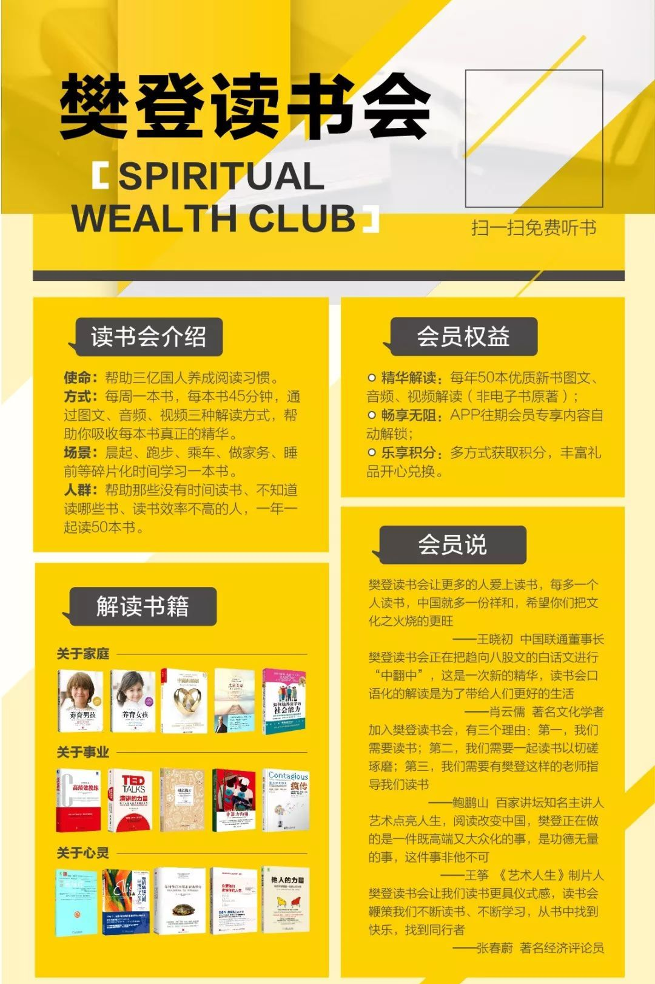
3．打造账号的垂直定位
樊登读书注重创新业务模式，从书籍精华解读到非凡精读馆、新父母大学、年轮学院等创新业务，樊登读书在知识分享的垂直领域内深耕精准营销。樊登读书的账号运营逻辑严密，获得了粉丝的持续关注，很多名人都是樊登读书的会员。

Slide 15
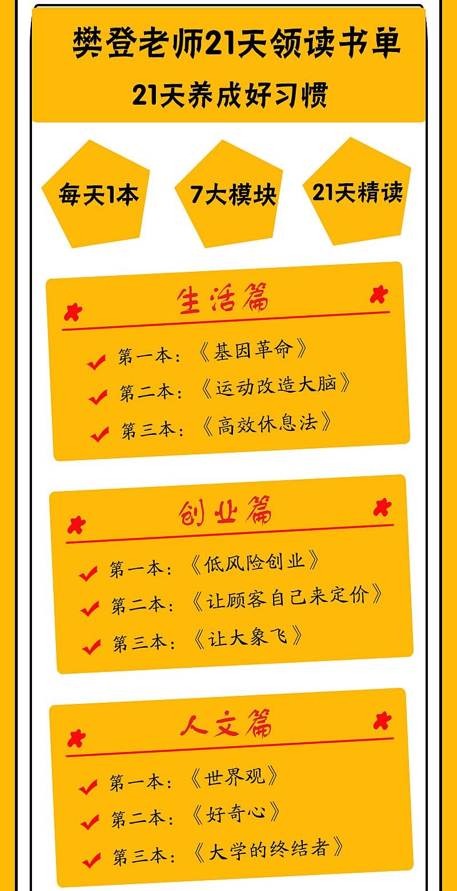
内容运营：内容走心，打造情感共鸣
策划内容要走心，实现运营效果
樊登将对知识和人生感悟的深度解读，用极具个性化的语言风格和独特角度把普通人忽略的观点或者常识重新诠释输出，让用户产生恍然大悟的“顿悟感”和获得有效知识内容的“满足感”，以此和用户之间建立了情感共鸣，实现了从单纯的内容输出到精神认同的跨越。
持续输出高质量内容，打造话语体系
运营知识分享类短视频最大的难点就是话语体系的输出与认可，这是检验内容输出质量的试金石。樊登读书的内容制作遵循的主要原则是严控内容逻辑，用打造产品的态度运营知识产品，做好优质内容的持续输出。
时刻保持用户思维，不仅要考虑视频能提供什么内容，更要关注用户需要什么样的内容，努力把内容输出变成用户真正需要的东西。
樊登读书好书推荐

Slide 16
IP 运营：专属人设深耕垂直领域
1．打造 IP 人设标签，形成专属特色
樊登的人设标签异常成功，可以说他是自带光环的人设。樊登是前央视主持人，媒体人，在打造个人 IP 时，他的阅历、理解力、讲述能力成了樊登读书的特有竞争力。因此，无论是职业经历、个人形象以及公益活动，樊登都与运营目标高度贴合，产生了良好的社会评价。樊登本人塑造的个人专属 IP 模式，是其他 IP 无法复制的，带来了稳定增长的粉丝群体，数量庞大的粉丝群体带动樊登读书 IP 迅速火了起来。

Slide 17

2．设计 IP 内容，固定生产模式
短视频 IP 打造更注重产品的量产化和工业化，因此，寻找到合适的内容生产战略，并形成固定的生产模式很重要。樊登读书本质上是垂直类短视频，其IP内容的设计遵循内容课程化战略，以知识输出为主要途径，形成了固定的内容生产模式，《樊登讲论语》是内容课程化的代表作。

Slide 18
3．根据资源定位，策划出圈活动
高质量的出圈活动能给IP运营带来意想不到的收获，樊登本人的出圈跨界活动多姿多彩，2020年参加文化综艺节目《对白》第三季，同年参演电影《被害人》。
4．探索 IP 深度开发
樊登读书不断寻找与互联网生态步调一致的实业愿景，如探索信息技术环境下知识服务的破圈新方法，布局未来智能化沉浸式阅读体验，开发音乐剧等多种形式的有声产品，成为樊登读书深度开发的新方向。

Slide 19
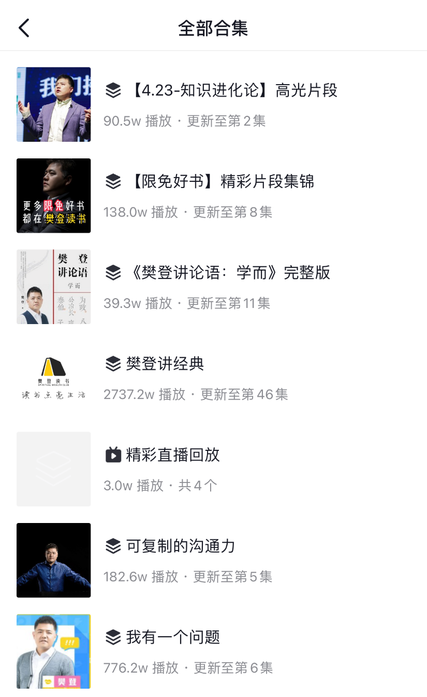
流量运营：通过内容和品牌带动流量规模
1．内容即流量
樊登读书的文章和音视频都可以便捷地分享到微信、微博等社会化媒体，分享活动的同时还伴有积分奖励，这是内容类产品常用的增长路径，内容即流量。
参与分享读书的用户通过朋友圈营造了人设标签，建立了情感互通，流量自然稳定增长。
2．品牌是最稳定的流量池
品牌优良的视频号大多拥有忠诚度高的用户，粉丝有黏性，自然可以带来庞大的稳定流量。对于短视频来说，品牌经营不能放松。
樊登读书APP在抖音上的内容

Slide 20

变现运营：线上线下联合发力盘活资源
1．内容变现
樊登读书的知识变现方式比较多元化，包括：会员年费 365 元/年，加盟制开设樊登书店，建立电商渠道经营樊登商城售卖书籍和生活用品，以付费课程的方式经营知识超市等

Slide 21
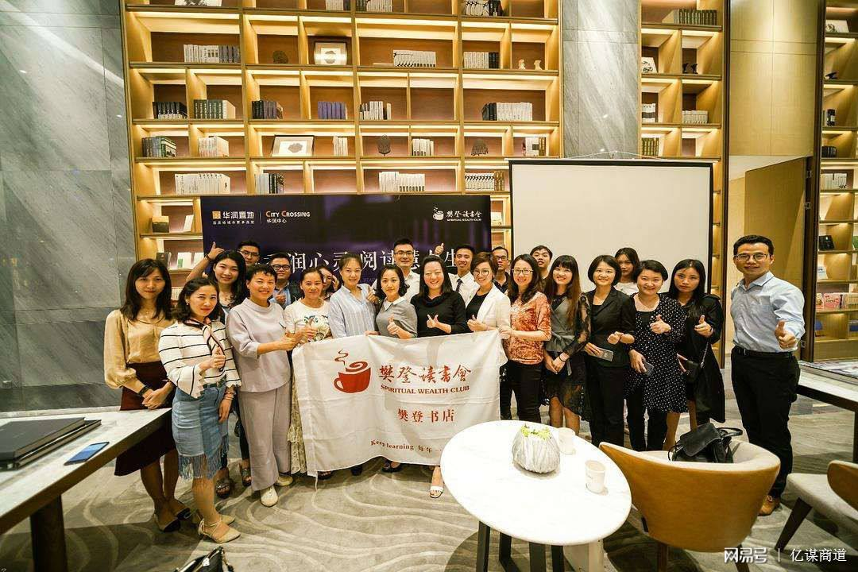
2．社群变现
虽然樊登读书是线上的生意，但在实际运作中，却非常重视线下发力，以社群为纽带打通线上线下各类资源，变现效果明显。樊登读书线下运营一般采用分销方式，在全国各地建立读书会分会，每个分会与组织共享收益。人们的传统观念认为，通过付费获取知识的产品模式只能在一线二线的城市才能找到市场，但是樊登读书能把地方分会做到三线四线城市，足以证明其强大的线下营销实力。截至 2018 年 6 月，樊登读书在全国范围内拥有 500 余家分会，还有 11 家海外分会。

Slide 22
3．品牌变现
借助活动扩大品牌的知名度，提升品牌形象的社会影响力，是樊登读书变现的另一个抓手。自 2019 年“4·23 世界读书日”开始，以后的每一年世界读书日，樊登读书都会在上海梅赛德斯·奔驰文化中心进行“知识进化论”的主题演讲，将品牌影响力彻底、持续地做扎实。2020 年的世界读书日，樊登读书联合快手、人民阅读共同推出特别版“知识进化论”，借助机构合作优势，在实现了品牌宣传和提升的同时，也扩大了市场知名度，变现能力也稳步提升。

Slide 23
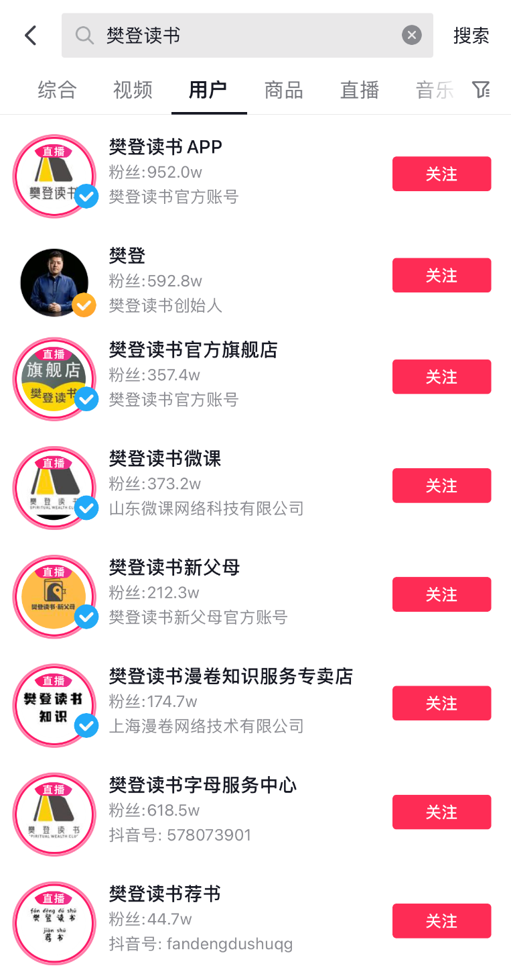
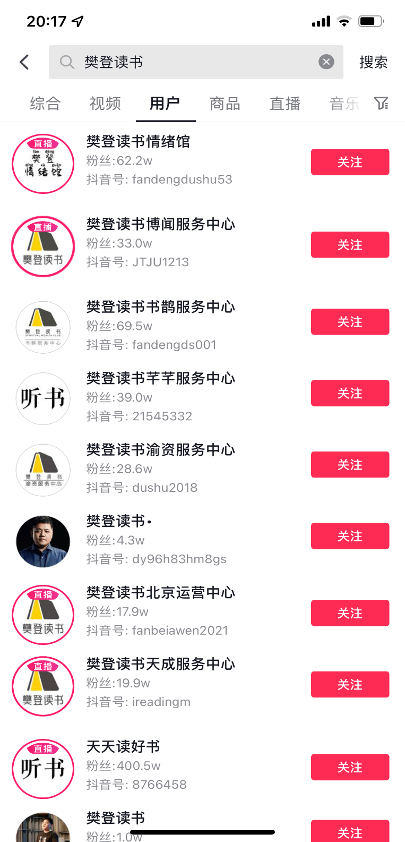
矩阵运营：复制账号地毯式推广
1．制定矩阵的布局策略
樊登读书短视频的布局策略是：抖音+视频号。樊登读书拥有上千个独立运营的授权点，由此抖音矩阵的运营模式自然顺理成章了，通过大批量的复制账号，把内容复制变成账号复制，从而得到抖音流量红利。截至 2020 年 2 月，樊登读书在抖音平台认证的账号有 103 个，累计粉丝超过 1 亿人。
樊登读书抖音矩阵账号部分截图

Slide 24
2．完善矩阵的内容生态
建立矩阵账号的目的是扩大传播影响力，在涨粉的同时形成规模效应。建设内容生态是维持庞大矩阵账号活力的突破口。樊登读书 App 本身拥有大量视频，是几百万注册用户验证过的优质视频，在短视频平台，优质内容是一切事物的起点，高质量的内容生态为矩阵账号的良性运营发挥了巨大的作用。

Slide 25
樊登读书运营理念的启示
毫无疑问，樊登读书的运营是成功的，实现了短视频运营中影响力与品牌塑造的完美结合，达到了内容与营销无缝贴合的境界。其主要运营启示有以下三点：
1、重视社交媒体，把社会痛点转化为市场盈利点
在抖音尚未出现前，樊登读书就是使用微信朋友圈功能圈粉的，主要通过微信朋友圈散发樊登读书的广告，如链接、群广告或者海报，这些传统广告宣传并没有影响樊登读书的受欢迎程度，这点充分证明了找准市场定位的重要性。

Slide 26

阅读一直是国民非常重视的活动，但真正静下心来慢慢阅读的人越来越少了，樊登抓住了这个市场痛点，“我来讲书给你听”，带领大家一起读书，并且以“帮助 3 亿国人养成阅读习惯”为使命，做到了内容就是营销，营销也是内容，源源不断地输出优质传播内容，在留住了老用户的同时也吸引了更多的新用户加入。

Slide 27

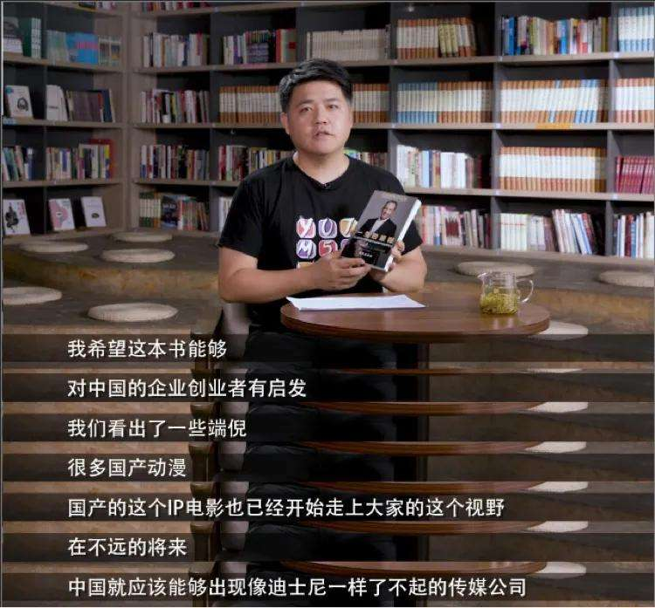
2．线上线下形成闭环，塑造品牌影响力
樊登读书将线上短视频与各类线下活动相互配合，整合线上线下资源，打造了闭环运营系统，实现了资源的合理配置，品牌实力获得提升并被广泛认可，这是樊登读书迅速出圈的驱动力量。
樊登读书的线下活动非常丰富，线下分会的各类活动，则是樊登读书持续保持活跃的因素所在。樊登凭借其个人影响力、成功的人设标签，为品牌的价值提升和增值带来了巨大的帮助。
线下读书
线上读书

Slide 28
3．短视频制作简洁大方，注重高质量内容输出
从短视频制作角度来审视樊登读书，会发现其短视频制作手法比较单一，剪辑特效几乎没有，镜头中的主角是一个脸庞胖胖的、有酒窝的、笑容可掬的胖子讲书人——樊登。
从短视频的风格来分析，樊登延续了央视主持人的某些特质，如从容自若的镜头展现、稳重踏实的讲述风格、简单朴素的播出场景，使观众和用户每次看完短视频都有意犹未尽的感觉。
高质量的内容输出，让观众和用户在获得知识满足感的同时，升华了情感认同，营造了精神境界的共鸣，这是樊登读书获得成功的关键所在。可见，短视频的未来，依然是内容为王。

Slide 29
感谢聆听

